Slide 1
Kinshasa, 29 juillet 2010
Michel WALDSCHMIDT, Université de Paris 6
http://www.math.jussieu.fr/~miw
Jorge JIMENEZ URROZ, Université de Barcelone
http://www.upc.edu/
http://www.cimpa-icpam.org

Slide 2
La mission du CIMPA
Le CIMPA a pour mission de promouvoir la coopération internationale au bénéfice des pays en développement, dans l’éducation supérieure et la recherche en mathématique et ses applications, ainsi que dans les domaines connexes.
Pour réaliser cet objectif, le CIMPA organise des écoles de recherche, soutient des séminaires et des ateliers, contribue à l’élaboration et au développement de réseaux de chercheurs.
Son action est concentrée là où il y a une nécessité et une volonté de développer les mathématiques, et là où des projets de recherche sont réalisables.
Le CIMPA veille à respecter trois équilibres principaux: genre, géographie, thèmes.

Slide 3
Écoles de recherche CIMPA
Un appel d’offre a lieu chaque année
Les propositions pour organiser des écoles de recherche de deux semaines viennent de tous les pays, certains projets sont suscités à l’initiative de membres du CIMPA
Le conseil scientifique puis le conseil d’orientation et de pilotage sélectionnent une quinzaine de projets chaque année.
Les écoles de recherche sont organisées localement avec l’aide scientifique et administrative du CIMPA, dans un format Nord-Sud-Sud
Grâce à des accords, l’Inde, le Brésil (non formalisés) et l’Argentine (2010) financent la participation des mathématiciens de leurs pays aux écoles ayant lieu dans leur région.

Slide 4
Écoles de recherche CIMPA
Les jeunes participants de pays voisins sont choisis par les organisateurs et le CIMPA. Leurs frais sont entièrement pris en charge.
Les intervenants et les orateurs ne sont pas payés. Ils utilisent généralement d’autres subventions pour financer leur voyage et leurs frais de séjour. Le CIMPA peut les aider à trouver ces financements (par des lettres, des interventions, des contacts avec les attachés scientifiques des Ambassades par exemple)
Le budget moyen d’une école de recherche tourne autour de 30 k€, avec une participation du CIMPA d’environ le tiers, principalement destinée aux jeunes des pays en développement.

Slide 5
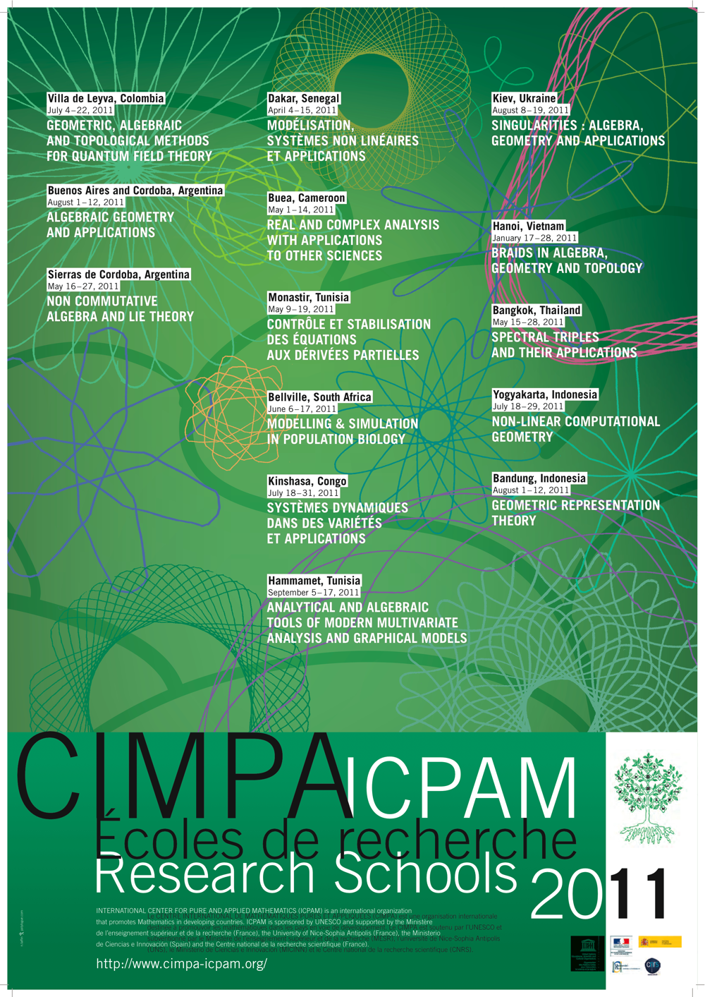
2011

Slide 6
Pourtour méditerranéen 2011
Contrôle et stabilisation des équations aux dérivées partielles
CIMPA-UNESCO-MICINN-TUNISIA
Monastir, Tunisie, 9-19 Mai
Outils analytiques et algébriques modernes de la statistique multivariée et des modèles graphiques
CIMPA-UNESCO-MICINN-TUNISIA
Hammamet, Tunisie, 5-17 Septembre

Slide 7
Afrique sub-saharienne 2011
Modélisation, systèmes non linéaires et applications
CIMPA-UNESCO-MICINN-SENEGAL
Dakar, Senegal, 5-15 avril
Modelling and Simulation in Population Biology
CIMPA-UNESCO-MICINN-SOUTH AFRICA
Bellville, South Africa, June 6-17
Systèmes Dynamiques dans des Variétés et Applications
CIMPA-UNESCO-MICINN-CONGO
Kinshasa, Congo, 18-30 juillet
Analyse réelle et complexe, applications aux autres sciences
CIMPA-UNESCO-MICINN-CAMEROON
Buea, Cameroon, 1-14 mai

Slide 8
Asie du Sud Est 2011
La théorie géométrique de représentation
CIMPA-ICTP-UNESCO-MICINN-INDONESIA
École de recherche en commun avec l’ICTP
Bandung, Indonesia, August 1-12
Spectral Triples and Their Applications
CIMPA-UNESCO-MICINN-THAILAND
Bangkok, Thailand, May 15-28
Non-linear Computational Geometry
CIMPA-UNESCO-MICINN-INDONESIA
Yogyakarta , Indonesia, July 18-29
Braids in Algebra, Geometry and Topology
CIMPA-UNESCO-MICINN-VIETNAM
Hanoi, Vietnam, January 17-28

Slide 9
Amérique latine et Caraïbes 2011
Méthodes géométriques, algébriques et topologiques pour la théorie des champs
CIMPA-UNESCO-MICINN-COLOMBIA
Villa de Leyva, Colombie, 4-22 juillet
Géométrie algébrique et applications
CIMPA-ICTP-UNESCO-MICINN-ARGENTINA
École de Recherche commune avec l’ICTP
Buenos Aires et Cordoba, Argentine, 1-12 août
Algèbre non commutative et théorie de Lie
CIMPA-UNESCO-MICINN-ARGENTINA
Sierras de Cordoba, Argentine,16-27 Mai

Slide 10
Autres régions
Singularités : algèbre, géométrie et applications
CIMPA-UNESCO-MICINN-UKRAINE
Kiev, Ukraine, 8-19 août

Slide 11
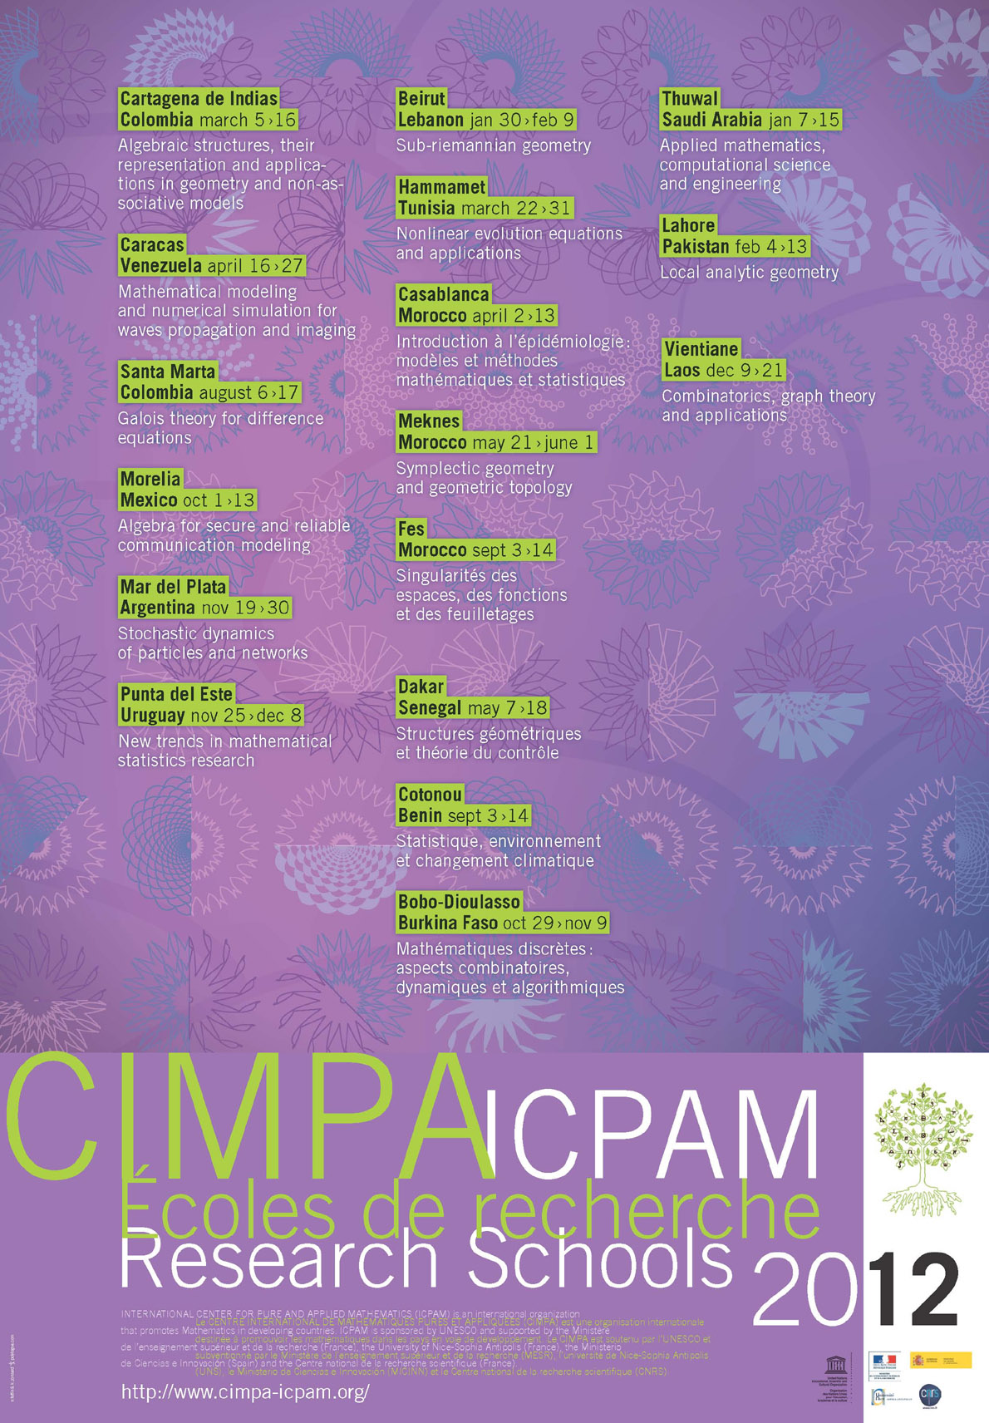
2012

Slide 12
2012 AFRIQUE SUBSAHARIENNE
Structures Géométriques et Théorie du Contrôle CIMPA-ICTP-UNESCO-MESR-MICINN-SENEGAL En commun avec l’ICTP Dakar, Sénégal, 7-18 mai
Statistique, environnement et changement climatique CIMPA-UNESCO-MESR-MICINN-BENIN Cotonou, Bénin, 3-14 septembre
Mathématiques discrètes : aspects combinatoires, dynamiques et algorithmiques
CIMPA-UNESCO-MESR-MICINN-BURKINA FASO
Bobo-Dioulasso, Burkina Faso, 29 octobre - 9 novembre

Slide 13
2012 POURTOUR MEDITERRANEEN
Géométrie sous-riemannienne
CIMPA-UNESCO-MESR-MICINN-LIBAN
Beyrouth, Liban, 30 janvier - 9 février
Equations d’Evolution Non Linéaires et Applications
CIMPA-UNESCO-MESR-MICINN-TUNISIE
Hammamet, Tunisie, 22-31 mars
EpiCasa – Introduction à l’épidémiologie : modèles et méthodes mathématiques et statistiques
CIMPA-UNESCO-MESR-MICINN-MAROC
Casablanca, Maroc, 2-13 avril

Slide 14
2012 AMERIQUE LATINE ET CARAIBES
Algebraic Structures, their representation and applications in geometry and non-associative models
CIMPA-UNESCO-MESR-MICINN-COLOMBIE
Cartagena de Indias, Colombie, 5-16 mars
Modélisation mathématique et simulation numérique pour la propagation d’ondes et l’imagerie
CIMPA-UNESCO-MESR-MICINN-VENEZUELA
Caracas, Venezuela, 16-27 avril
Galois Theory for difference equations
CIMPA-UNESCO-MESR-MICINN-COLOMBIE
Santa Marta, Colombie, 6-17 août

Slide 15
2012 AMERIQUE LATINE ET CARAIBES
Algèbre pour la modélisation de communication sécurisée et fiable (ASReCoM)
CIMPA-UNESCO-MESR-MICINN-MEXIQUE
Morelia, Mexique, 1-13 octobre
Stochastic dynamics of particles and Networks
CIMPA-UNESCO-MESR-MICINN-ARGENTINE
Mar del Plata, Argentine, 19-30 novembre
Nouvelles tendances dans la recherche en Statistique mathématique
CIMPA-UNESCO-MESR-MICINN-URUGUAY
Punta del Este, Uruguay, 25 novembre - 8 décembre

Slide 16
2012 ASIE DU SUD-EST
Théorie des graphes, combinatoire et applications
CIMPA-UNESCO-MESR-MICINN-LAOS
Vientiane, Laos, 9-21 décembre

Slide 17
2012 INDE ET ASIE CENTRALE ET DE L’OUEST
Applied Mathematics, Computational Science and Engineering
CIMPA-UNESCO-MESR-MICINN-ARABIE SAOUDITE
Thuwal, Arabie Saoudite, 5-12 janvier
Local Analytic Geometry
CIMPA-ICTP-UNESCO-MESR-MICINN-PAKISTAN
En commun avec l’ICTP
Lahore, Pakistan, 4-13 février

Slide 18
Autres activités
MOYEN ORIENT:
MA3N (Mathematical Analysis & Application Arab Network)
ASIE DU SUD-EST:
Cambodia, Laos, (Master régional)
IMAMIS
SEAMS
AMÉRIQUE DU SUD ET CARAIBES:
UMALCA, EMALCAS
REALMA (Réseau Europe et Amérique Latine en Mathématiques Appliquées)
Notes:
la premiere EMA , inspiree par le modele des EMALCA, va se tenir a Madagascar fin septembre, avec un soutien financier du cimpa, de l'auf (pas encore confirme), du lirima, de l'umi, et de la societe mathematique de cote d'ivoire.

Slide 19
Autres activités
AFRIQUE:
Chaire UNESCO (Tunisie)
SARIMA (GIS Soutien aux Activités de Recherche en Informatique et Mathématique en Afrique).
CARI (Conférence Africaine sur la Recherche en Informatique)
WATS (West African Training Schools)
Ecoles Mathématiques Africaines (EMA) de l’Union Mathématique Africaine (UMA) - première à Madagascar (Fanja Rakotondrajao) septembre 2011 (soutien de l’AUF?, LIRIMA, UMI, Société mathématique de Côte d’Ivoire)
Notes:
la premiere EMA , inspiree par le modele des EMALCA, va se tenir a Madagascar fin septembre, avec un soutien financier du cimpa, de l'auf (pas encore confirme), du lirima, de l'umi, et de la societe mathematique de cote d'ivoire.

Slide 20
Accueil du site > Activités par région > Afrique Subsaharienne
Rubrique dédiée aux activités subsahariennes. Sous la responsabilité de la responsable scientifique régionale Marie-Françoise Roy.
Signalons enfin que le prix « Ibni Oumar Mahamat Saleh » est décerné annuellement par un comité scientifique mis en place par le CIMPA.
(voir appel 2010)
Présentation générale
Lire la suite
Année en cours et prospective
Lire la suite

Slide 21
AFRIQUE:
La priorité du CIMPA va au soutien aux jeunes mathématiciens et mathématiciennes de cette zone géographique :
organisation d’écoles CIMPA,
soutien à l’organisation d’ateliers,
soutien à des enseignements de niveau master,
stages de doctorants.
Il entretient des relations amicales avec l’Union Mathématique Africaine.
Il encourage les activités des réseaux tels que RAGAAD.
Notes:
la premiere EMA , inspiree par le modele des EMALCA, va se tenir a Madagascar fin septembre, avec un soutien financier du cimpa, de l'auf (pas encore confirme), du lirima, de l'umi, et de la societe mathematique de cote d'ivoire.

Slide 22
Soutien à des ateliers de suivi ou de préparation d’écoles du CIMPA
Dakar (Sénégal):
Atelier Statistique bayésienne et génétique des populations : 14-18 février 2011 Responsables : Pape Ngom, LMA, UCAD (Dakar), Etienne Pardoux, LATP, Univ. de Provence (Marseille)
Porto Novo (Bénin):
Benin Second Afro-Brazilian Meeting of physics and mathematics : 18-31 July 2011. Responsable : Joel Tossa.
Bobo-Dioulasso (Burkina Faso):
Atelier de combinatoire à Bobo Dioulasso : du lundi 24 au vendredi 28 octobre 2011. Responsable : Julien Cassaigne.
Bamako (Mali):
Séminaire CIEM UNESCO : 19-30 septembre 2011. Responsables : Michèle Artigue, Bill Barton, Denise Grenier, Mamadou Souleymane Sangare.
Notes:
la premiere EMA , inspiree par le modele des EMALCA, va se tenir a Madagascar fin septembre, avec un soutien financier du cimpa, de l'auf (pas encore confirme), du lirima, de l'umi, et de la societe mathematique de cote d'ivoire.

Slide 23
Autres ateliers mathématiques
Dakar (Sénégal):
AfricaCrypt2011 : 4-8 juillet 2011. Responsables : Mamadou Sanghare, Djiby Sow.
Site web : http://africacrypt2011.com/
Ngaoundere (Cameroun):
Epimath : septembre ou octobre. Responsable : David Bekolle.
Yaoundé (Cameroun):
Ecole ICTP de physique théorique : Dynamique non linéaire et des systèmes complexes : 11-22 avril 2011. Responsable : Jean-Pierre Nguenang.
Notes:
la premiere EMA , inspiree par le modele des EMALCA, va se tenir a Madagascar fin septembre, avec un soutien financier du cimpa, de l'auf (pas encore confirme), du lirima, de l'umi, et de la societe mathematique de cote d'ivoire.

Slide 24
Soutien à des masters ou formations doctorales
Niamey/Marrakech/Dakar:
Formation doctorale Niamey (Niger) :
Responsable : Issoufou Katambe.
Dakar:
Formation doctorale Dakar (Sénégal) :
Responsables: Mamadou Sanghare, Thiecoumba Gueye.
Yaounde/Rennes:
Formation doctorale Yaoundé (Cameroun)
Responsables : Marcel Tonga, Sylvain Duquesne.
Notes:
la premiere EMA , inspiree par le modele des EMALCA, va se tenir a Madagascar fin septembre, avec un soutien financier du cimpa, de l'auf (pas encore confirme), du lirima, de l'umi, et de la societe mathematique de cote d'ivoire.

Slide 25
CIMPA: quelques chiffres
180 écoles de recherche
101 participations en éducation supérieure et réseaux de recherche (séminaires, ateliers, workshops, cours de niveau doctoral )
Pays
18 en Afrique
11 en Asie
13 en Amérique du Sud et Caraïbes
8 au Moyen Orient
4 en Europe Centrale et Europe de l’Est
Plus de dix mille jeunes mathématiciens
700 intervenants, dont 110 venant du Sud

Slide 26
Nombre d’écoles de recherche
180 écoles de recherche CIMPA en mathématiques fondamentales ou appliquées et informatique dans 55 pays:
51 écoles en Afrique
50 écoles en Asie
49 écoles en Amérique Latine et Caraïbes
26 écoles au Moyen Orient
4 écoles en Europe de l’Est

Slide 27
Histoire du CIMPA
Le CIMPA est:
Une organisation créée en 1978 à l’initiative de l’UNESCO avec un bureau à Nice, France
Actuellement financé par le Ministère de l’Enseignement Supérieur et de la Recherche (France), l’Université de Nice-Sophia Antipolis (France), le Ministerio de Ciencia e Innovación MICINN (Espagne) et le Centre National de la Recherche Scientifique CNRS (France)

Slide 28
Organisation du CIMPA
CIMPA est un centre de catégorie 2 de l’UNESCO depuis 20 ans
Avec des membres permanents institutionnels (UNESCO, Ministères français, MICINN, Université de Nice) au Conseil d’Administration, qui est élu pour 4 ans par l’Assemblée Générale
Avec un Conseil Scientifique international et un Comité de Pilotage et d’Orientation
Avec une équipe de direction composée du Directeur, des cinq Responsables Scientifiques Régionaux et de la responsable de la communication.
Notes:
The Director holds a full time position at the Université de Nice. Colleagues at the Scientific Council, the Executive Board and the Management team serve on a voluntary basis

Slide 29
Notes:
Mettre à jour (RSR) et traduire en français

Slide 30
Conseil scientifique
Président: Enrique ZUAZUA (Espagne) (Mathématiques Appliquées)
Jean-Marc AZAÏS (France) (Probabilités, statistique)
Viviane BALADI (France) (Systèmes dynamiques)
Edy Tri BASKORO (Indonésie) (Théorie des graphes)
Suzanne BRENNER (USA) (Analyse numérique)
Maria Luiza FERNANDEZ (Espagne) (Géométrie différentielle)
Vaughan JONES (USA) (Topologie, Médaille Fields)
Orlando LOPES (Brésil) (EDP, Analyse non linéaire)
Youssef OUKNINE (Maroc) (Probabilité, équations stochastiques)
Carlos DI PRISCO (Vénézuela) (Logique)
Ragni PIENE (Norvège) (Géométrie algébrique)
Ramdorai SUJATHA (Inde) (Théorie des Nombres, K-Théorie)

Slide 31
Conseil d’Administration
Présidente: TSOU Sheung Tsun
Université d’Oxford (Physique mathématique)
Vice‐Président: Alain DAMLAMIAN
Université Paris 12 (Analyse non linéaire, EDP non linéaires)
Secrétaire: Jean-Marc BARDET
Université Paris 1 (Probabililté et statistique)
Trésorier : Bernard ROUSSELET
Université de Nice (Vibrations non linéaires, optimisation)

Slide 32
Équipe de direction
Directeur : Claude CIBILS (Université de Montpellier, détaché à l’Université de Nice)
Responsables Scientifiques Régionaux:
Afrique Sub-Saharienne: Marie-Françoise ROY (Université de Rennes 1)
Amérique latine et Caraïbes: Claude CIBILS
Asie du Sud Est : Michel JAMBU (Université de Nice) et Christian MAUDUIT (Université de Marseille)
Inde et Asie de l’Ouest: Michel WALDSCHMIDT (Université de Paris 6) et Jorge JIMENEZ URROZ (Université de Barcelone, Espagne)
Pourtour Méditerranéen: Ahmad EL SOUFI (Université de Tours)
Responsable de la communication: Rosane USHIROBIRA (Université de Bourgogne)

Slide 33
Partenaires scientifiques
Université de Nice Sophia-Antipolis (UNS), Institut National de Recherche en Informatique et en Automatique (INRIA), Centre National de la recherche Scientifique (CNRS), Société Mathématique de France (SMF),Société de Mathématiques Appliquées et Industrielles (SMAI), International Mathematical Union (IMU), International Council for Industrial and Applied Mathematics (ICIAM), European Mathematical Society (EMS), International Centre for Theoretical Physics (ICTP), Union Mathématique Africaine (UMA), South East Asian Mathematical Society (SEAMS), Union Mathématique d'Amérique Latine et Caraïbes (UMALCA), Comité National Français des Mathématiciens (CNFM), Centro de Modelamiento Matematico (CMM), Bordeauxthèque, Institut de Recherche pour le Développement (IRD), Comité Español de Matemáticas (CEMAT), Real Sociedad Matemática Española (RSME), Societat Catalana de Matemàtique (SCM), Sociedad Española de Matemática Aplicada (SEMA), Sociedad Española de Estadística e Investigación operativa (SEIO)

Slide 34
Développement récent et perspectives
L’accord signé en 2010 entre le MICINN (Ministerio de Ciencia e Innovación MICINN, Espagne) et le CIMPA ouvre de nouvelles perspectives:
Il permet au CIMPA de répondre à un nombre sensiblement plus grand de demandes d’aide venant de pays en développement
Il constitue un premier pas vers une plus grande internationalisation du CIMPA, les étapes suivantes prévues étant la Norvège et la Suisse, puis peut-être l’Allemagne et l’Italie.

Slide 35
Kinshasa, 29 juillet 2010
Michel WALDSCHMIDT, Université de Paris 6
http://www.math.jussieu.fr/~miw
Jorge JIMENEZ URROZ, Université de Barcelone
http://www.upc.edu/
http://www.cimpa-icpam.org

